Slide 1
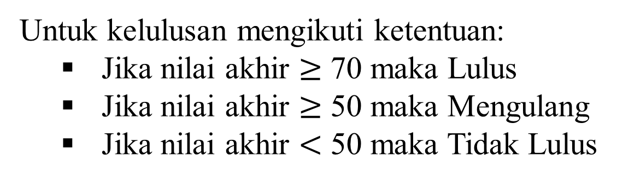
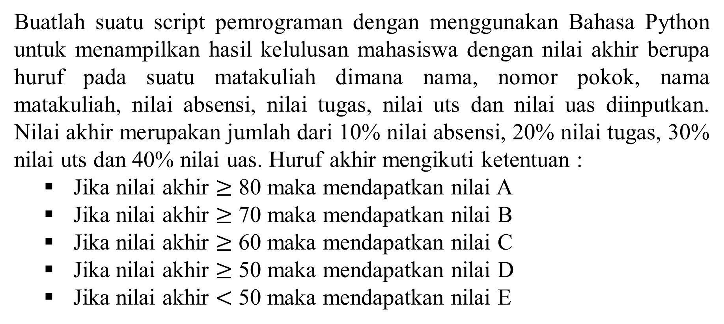
Buatlah suatu script pemrograman dengan menggunakan Bahasa Python untuk menampilkan hasil kelulusan mahasiswa dengan nilai akhir berupa huruf pada suatu matakuliah dimana nama, nomor pokok, nama matakuliah, nilai absensi, nilai tugas, nilai uts dan nilai uas diinputkan. Nilai akhir merupakan jumlah dari 10% nilai absensi, 20% nilai tugas, 30% nilai uts dan 40% nilai uas. Huruf akhir mengikuti ketentuan :
Jika nilai akhir $≥$ 80 maka mendapatkan nilai A
Jika nilai akhir $≥$ 70 maka mendapatkan nilai B
Jika nilai akhir $≥$ 60 maka mendapatkan nilai C
Jika nilai akhir $≥$ 50 maka mendapatkan nilai D
Jika nilai akhir $<$ 50 maka mendapatkan nilai E
Untuk kelulusan mengikuti ketentuan:
Jika nilai akhir $≥$ 70 maka Lulus
Jika nilai akhir $≥$ 50 maka Mengulang
Jika nilai akhir $<$ 50 maka Tidak Lulus

